Slide 1
INVESTIGACIÓN PARTICIPATIVA Análisis de brecha en base a los determinantes sociales de la salud en Mujeres Trabajadoras Sexuales de El Salvador
William Hernández, Director de Entre Amigos.
Licda. Karen Rodríguez, Investigador Principal de Entre Amigos.
Dra. Carmen Figueroa, Supervisora de Monitoreo y Evaluación de Entre Amigos.
San Salvador, El Salvador 03 de diciembre 2019

Slide 2
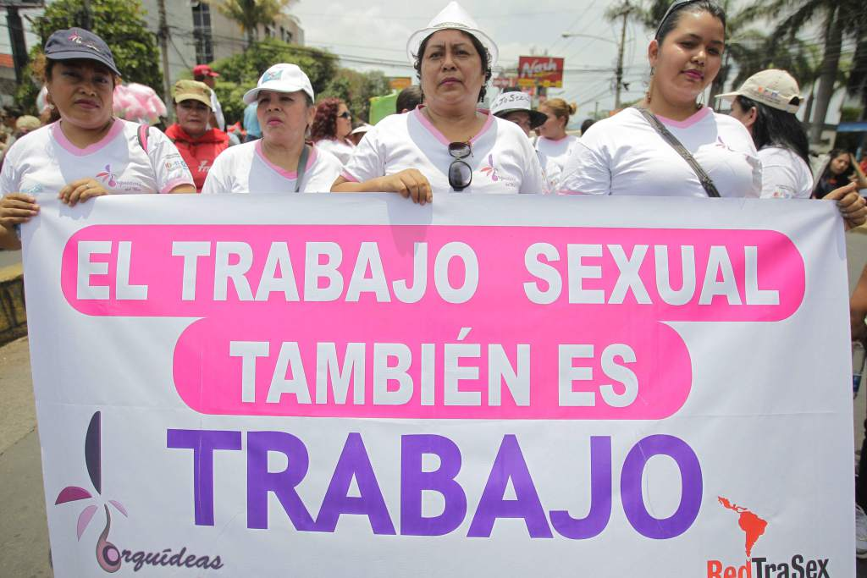
Resultados Clasificación de las evidencias según DSS en población de MTS en El Salvador
60 documentos revisados, 61 evidencias.
Determinante Social de la Salud (DSS) | % evidencias favorables | % evidencias limitantes
Condiciones socioeconómicas, ambientales y culturales | 8 (29%) | 3 (9%)
Condiciones de vida y trabajo | 5 (19%) | 8 (23.5%)
Acceso de servicios de atención en salud | 5 (19%) | 4 (12%)
Influencias comunitarias y soporte social | 4 (14%) | 5 (14.5%)
Factores individuales y preferencia en estilos de vida | 5 (19%) | 10 (29%)
Factores biológicos y caudal genético | 0 (0%) | 4 (12%)
Total de evidencias | 27 (100%) | 34 (100%)
Fuente de datos: Revisión secundaria de información MTS

Slide 3
Condiciones socioeconómicos
Evidencias favorables | Evidencias limitantes
1. Legislación Internacional: existen convenios internacionales que promueven la creación de Leyes para la protección de las mujeres y el cumplimiento de sus derechos. 2. Legislación Nacional: Existen leyes en El Salvador que protegen a los derechos de las Mujeres en todo su ciclo de vida. El trabajo sexual autónomo es una actividad lícita en tanto que no está penalizado o prohibido por la normativa primaria en el marco legal nacional 3. Planes. Se cuenta con un marco normativo amplio: 4) Código de Salud, 5) Política nacional de salud; 6) Política contra la trata de personas; para la atención integral de la PC enfocado para la reducción la transmisión del VIH a nivel comunitario e institucional y coordinación con ONG que trabaja con MTS. 7. Inversión en la prevención del VIH: El MINSAL cubre el 81.8%, en materia de VIH y el Fondo Mundial representó 63.34% de cooperación internacional para el control y prevención del VIH. 8. Financiamiento en VIH: En el ECAP, estima que las organizaciones de MTS y otras que trabajan con PC han sido financiadas por el FM en un 51.1% para el año 2013. | 1. Legislación Nacional: El Salvador aún no aprueba la iniciativa de ley para reconocer el trabajo sexual autónomo. La normativa primaria en el marco legal nacional, que únicamente penaliza actos de proxenetismo. 2. VBG: La violencia que se ejerce contra las mujeres en El Salvador, en todas sus manifestaciones, ocurre en el marco de una cultura de estilo patriarcal. La RedTraSex registro 27 asesinatos de MTS entre 2013 a 2015. 3. Estigma y Discriminación: El 28.8% sufrió discriminación. RedTraSex con datos de El Salvador, en 2016, reporta que las MTS sufren situación de abuso de autoridad, violencia institucional y discriminación por PNC, CAM y del sector justicia.

Slide 4
Condiciones de vida y trabajo
Evidencias favorables | Evidencias limitantes
1. Educación para 2017, un 16% de las MTS tenían bachillerato incompleto, 10% bachillerato completado y el 1% tiene estudios universitarios incompletos. 2.Ingresos Económicos: para sostener a sus familias y sus necesidades 3. Calidad de Vida: El nivel de satisfacción respecto a su calidad de vida, sobre: Seguridad Personal 53.5%, El dinero que tienen para cubrir sus necesidades (47.1%), Su vivienda (59.4%), Trabajo (52.8%), Educación (57.6%), Alimentación y nutrición (75.6%) y Tiempo de descansar (dormir) (66.4%). 4.Ocupación Diferente al TS: El 14,6% se dedica a otras actividades diferentes al TS. | 1.Desigualdad en las Oportunidades laborales. 2. Baja Escolaridad en MTS: El 14% de No sabe leer ni escribir y el 59% únicamente ha cursado educación media. 3. Inicio al TS: El 67% inicio en el TS por necesidad económica. 4. Contextos Laborales Calle 24%, en casa 1%, en apartamento privado o compartido 2%, Boliche/NightClub/Bares/Prostíbulo el 39%, por medio del teléfono o web 2%, departamento privado/masaje 2%, otros 29% y no responden 1%. 5. Inseguridad laboral: La situación de inseguridad vivida por las MTS, que no encuentran donde canalizar sus denuncias, las empuja muchas veces en manos de proxenetas. 6. Ingresos por debajo del Salario mínimo: El 43,4% reciben ingresos mensuales menores amenores a $225.00.

Slide 5
Acceso de servicios de atención en salud
Evidencias favorables | Evidencias limitantes
1.Existencia de Clínicas para poblaciones clave: 14 VICITS distribuidas en todo el país. 2.Captación de usuarios por ONG: El personal de las ONG que se desplazan a cualquier punto del país para abordaje sobre realización de la prueba. 3.Las MTS reconocen centros de salud: El 75,9% de las MTS identifican las Unidades de Salud VICITS, Hospitales y FOSALUD como centros para realizar se la prueba de VIH. 4. Acceso al Condón: El 90,4% de MTS consideran que obtener un condón es muy fácil. 5.Acceso a Citologías: 80.7% se ha realizado la última citología en menos de 12 meses | 1.Calidad del Servicio: 4 de cada 10 MTS no quiso ir al servicio de salud para no tener que dar explicaciones sobre su ocupación, el 60% de las MTS se atendió lejos de donde vive para que no se sepa que es MTS. 2.Falta de Uso de métodos de anticonceptivos: El 44,1% afirman no hacer uso de ningún método anticonceptivo.

Slide 6
Influencias comunitarias y soporte social
Evidencias favorables | Evidencias limitantes
1.Contexto de machismo 2.Estado civil: El 68.8% son solteras. 3.Con quién viven: El 21.6% viven con sus padres, 23.9% con otros familiares, 22.4% viven con sus parejas fijas. 4. Organizaciones y empoderamiento: Las MTS que han recibido capacitaciones sobre la prevención del VIH son el 79.4%. 5. Seguimiento por Pares: El abordaje de pares para la prevención del VIH, 72% recibió abordaje 6. Establecimiento de guías donde se exponen las condiciones de las MTS 7.Capacitaciones sobre VIH: El 97.3% consideran que las capacitaciones han ayudado a tener prácticas sexuales de menos riesgo | 1.Conocimiento de las familias sobre el TS: El 66,4% de las familias no saben o no apoyan la ocupación del TS. 2. Situaciones de vulneración de derecho y abuso sexual: El18.8% ha sido víctima de abuso sexual, y el 40.9% ha sufrido maltrato físico. 3.Impunidad en casos de abuso: Por razón de ser MTS los casos no proceden. 4. Religión condena el Trabajo Sexual 5.Emprendimiento Social: No hay estudios de emprendimiento para MTS

Slide 7
Factores individuales y preferencia en estilos de vida
Evidencias favorables | Evidencias limitantes
1.Utilización de condón en primera relación sexual: El 7.5% utilizaron condón en la primera relación sexual. 2.Conocimientos sobre ITS/VIH: El 97.9% de las MTS han oído hablar del VIH. 3.Conocimientos sobre formas de prevención: Respecto a las formas de prevenir el VIH: Usar condones en todas la relaciones sexuales (97.9%). 4.Actitudes ante el VIH: El 96.1% se ha realizado la prueba alguna vez. 5. Prácticas sexuales y Uso del condón: El 99.4% de las MTS que afirman haber utilizado condón en la última relación con un cliente. 6. Satisfacción de la calidad de Vida de las MTS 7.Actitudes de las MTS ante la sexualidad | 1.Antecedentes sexuales de las MTS: El 59.3% afirmó haber tenido su primera relación sexual antes de los 15 años. 2.Situaciones de Abuso Sexual: El 9.8% de las mujeres manifiestan que su primera relación sexual fue forzada. 3.No utilización de condón con pareja fija: El 63,2% no utilizó condón por la confianza. 4.Prácticas de Riesgo durante el embarazo. 5. No uso consistente de Condón en sexo oral y anal. 6.Ingesta de sustancias Psicoactivas 7. Estado Emocional de las MTS

Slide 8
Factores biológicos y caudal genético
Evidencias favorables | Evidencias limitantes
1.Estado de salud durante la maternidad El 89.5% afirma haber estado embarazada alguna vez, el 86.3% han asistido a controles prenatales, el 74.3% recibió información sobre el riesgo de transmisión del VIH en su último embarazo. 2.Atención oportuna en casos de ITS y VIH en embarazos de MTS El 1.5% resultó positivo para sífilis de ellos el 100% se les proporcionó tratamiento para para prevenir la transmisión al hijo o hija. 3.Edad de las MTS Los rangos de edad de las MTS van de los los 18 a los 32 años son la población mayoritaria con el 63.4% de la población total. 4.Tratamiento de ITS para MTS El 93.5% de las MTS buscaron tratamiento la última vez que tuvieron una ITS, de las cuales el 97.7% recibió tratamiento completo. 5.Controles en casos reactivos El 88.7% de los diagnósticos reciben control médico por ser PVIH y el 81.1% está tomando ARV 6.Talla Poblacional La estimación del tamaño poblacional de las MTS, para el 2016, en San Salvador y La Libertad, 16289 y 5162 respectivamente, siendo estos los departamentos con mayor población de MTS. | 1.Diagnosticos en embarazos de ITS y VIH El 0.8% de las MTS que se realizaron la prueba de VIH tuvo resultado positivo. El 60.6% se realizó la prueba de sífilis durante su último embarazo. 2.Prevalencia de ITS El 4.7% tuvo una ITS en los últimos 12 meses. Los tipos de ITS diagnosticados fueron: Sífilis (19.9%), Gonorrea (29.6%), Tricolomas (17.1%), Condilomas (13.3%) y otras ITS como: Herpes, úlcera o clamidia (20.4%). 3.Prevalencia de VIH La prevalencia de VIH para esta población es de 3.14% presentando una disminución de 2.56 puntos respecto al año 2008.

Slide 9
Nivel de determinantes | Conclusiones | Recomendaciones
Condiciones socioeconómicas y culturales | El Salvador cuenta con legislación que promueve una vida libre de violencia, protegiendo a todas las mujeres. El trabajo sexual no es penado en El Salvador, pero tampoco es reconocido. | Condiciones socioeconómicas, culturales y ambientales: Creación de alianzas estratégicas para la conformación de la Ley para el Trabajo Sexual Autónomo, de modo que el trabajo sexual sea regulado en El Salvador.
Condiciones de vida y trabajo | Son muchas de las condiciones de trabajo las que pueden propiciar que las MTS adquieran diferentes ITS y VIH, pues las mujeres ejercen el trabajo sexual con las condiciones no favorables para mantener una buena salud. | La realización de más investigaciones sobre las condiciones laborales de las MTS y las arbitrariedades de las autoridades municipales.
Servicios de salud | En el Salvador se han creado estrategias para la atención de PC, pero son las ONG las encargadas de captar a la población y de facilitar el proceso de acceso a los servicios de salud. | Fortalecer acciones de prevención, uso consistente y correcto del condón, así como la gestión del financiamiento oportuno en planes de acción que permitan el monitoreo de los servicios de salud.

Slide 10
Nivel de determinantes | Conclusiones | Recomendaciones
Influencias comunitarias y familiares | ODM trabaja para el empoderamiento de las mujeres y la orientación para la prevención del VIH, la organización ha creado herramientas de utilidad para las MTS y del personal de Salud, con el fin de mejorar la calidad del servicio de salud. | Fortalecimiento de ONG para que puedan proporcionar a las MTS asesorías legales, atención psicosocial y acompañamientos en procesos en casos seropositivos de VIH.
Factores individuales | Las MTS mantienen prácticas de riesgo durante realizan el Trabajo Sexual, entre ellos: la ingesta de sustancia psicoactivas, alimentación desbalanceada, realización del trabajo sexual durante el embarazo. | Educar a las MTS sobre los factores que influyen en la epidemia del VIH, hacer estudios sobre los conocimientos, actitudes y prácticas que pueden influir para la prevención del VIH.
Factores biológicos | Las MTS han recibido tratamientos oportunos en el caso de ITS. La prevalencia de VIH en MTS no es alta en comparación con otras PC, siendo de 8.1% a nivel nacional. | Gestionar más programas de Prevención, diagnóstico, tratamiento de ITS y VIH.

Slide 11
GRACIAS A TODAS POR SU ATENCIÓN

